Slide 1
Тема урока: «Природа электрического тока»
8 класс
Учитель – Карачук Э. А.

Slide 2
ЦЕЛЬ УРОКА:
Ввести понятия: свободные электроны, электролит, электролитическая диссоциация, электролиз, анод, катод, ионизация. Плазма, электровакуумный прибор, термоэлектронная эмиссия; сформировать представления об электропроводимости металлов, жидкостей, газов и вакуума; сравнить электропроводность разных сред.

Slide 3
ЗАДАЧИ УРОКА
Изучить условия и механизм прохождения тока в металлах, электролитах, газах и вакууме.

Slide 4
Физический диктант
Слово «электризация» произошло от слова ________, что в переводе означает «__________»
Существует два рода электрических зарядов:__________ и _________.
Если приблизить два положительно заряженных тела, они ___________.
Если приблизить два тела, с разными зарядами, то они _____________.
Вещества, которые проводят электрический ток называются __________.
К ним относятся:_____________________________________________.
Вещества, которые не проводят электрический ток называются ___________
К ним относятся:_________________________________________.
7. Прибор для обнаружения зарядов называется_________________.
8. Наименьшая заряженная частица называется ________________.

Slide 5
Проверка знаний
Слово «электризация» произошло от слова электрон, что в переводе означает «янтарь»
Существует два рода электрических зарядов: положительный и отрицательный.
3.Если приблизить два положительно заряженных тела, они оттолкнутся.
4.Если приблизить два тела, с разными зарядами, то они
притянутся.
5.Вещества, которые проводят электрический ток называются проводниками. К ним относятся: металлы (алюминий, серебро, медь, железо).
Вещества, которые не проводят электрический ток называются диэлектриками (изоляторами) К ним относятся: резина, фарфор, пластмасса.
Прибор для обнаружения зарядов называется электроскоп.
Наименьшая заряженная частица называется электрон.

Slide 6
Разные вещества имеют различные электрические свойства, однако по электрической проводимости их можно разделить на 3 основные группы:
Электрические
свойства веществ
Проводники
Полупроводники
Диэлектрики
Хорошо проводят электрический ток
К ним относятся металлы, электролиты, плазма …
Наиболее используемые проводники – Au, Ag, Cu, Al, Fe …
Занимают по проводимости промежуточное положение между проводниками и диэлектриками
Si, Ge, Se, In, As
Практически не проводят электрический ток
К ним относятся пластмассы, резина, стекло, фарфор, сухое дерево, бумага …

Slide 7
ЗАПОЛНИТЕ ТАБЛИЦУ
СРЕДА | МЕТАЛЛЫ | ЖИДКОСТИ | ВАКУУМ | ГАЗЫ
Носители эл.заряда
Возникновение носителей зарядов
Перенос вещества при протекании эл. тока
Проводимость среды зависит
Применение

Slide 8
Электрический ток в металлах

Slide 9
Металлы имеют кристаллическое строение . В узлах кристаллической решетки расположены положительные ионы, совершающие тепловые колебания вблизи положения равновесия, а в пространстве между ними хаотично движутся свободные электроны.
Электрический ток в металлах -это направленное движение свободных электронов

Slide 10
Зависимость сопротивления проводника от температуры
При повышении температуры удельное сопротивление проводника возрастает.
Коэффициент сопротивления равен относительному изменению сопротивления проводника при нагревании на 1К.

Slide 11
Электрический ток в жидкостях

Slide 12
Электрический ток в жидкостях
Электролиты – растворы солей, кислот и щелочей.
Электролитическая диссоциация – распад молекул электролита на ионы под действием растворителя.
CuSO₄ = Cu²⁺ +SO₄²⁻
Электролиты обладают ионной проводимостью.
При ионной проводимости прохождение тока сопровождается переносом вещества.
Расплавы металлов, ртуть обладают электронной проводимостью

Slide 13
Электролиз – процесс выделения вещества на электродах, связанный с окислительно-восстановительными реакциями.
К- КАТОД А - АНОД
Закон Фарадея

Slide 14
электролиз

Slide 15
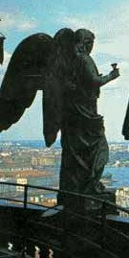
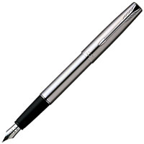
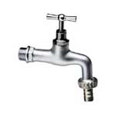
Применение электролиза
Очистка металлов от примесей (получение чистой меди, алюминия из расплава бокситов).
Гальваностегия – покрытие изделий тонким слоем металлов (никелирование, хромирование…).
Гальванопластика – получение металлических копий с рельефных поверхностей (Б.С. Якоби применил в 1836г. для изготовления полых фигур для Исаакиевского собора в Санкт-Петербурге).

Slide 16
Электрический ток в газах
Проводниками могут быть только ионизированные газы, в которых содержатся электроны, положительные и отрицательные ионы.
Ионизацией называется процесс отделения электронов от атомов и молекул. Ионизация возникает под действием высоких температур и различных излучений (рентгеновских, радиоактивных, ультрафиолетовых, космических лучей), вследствие столкновения быстрых частиц или атомов с атомами и молекулами газов. Образовавшиеся электроны и ионы делают газ проводником электричества.
Процессы ионизации:
электронный удар
термическая ионизация
фотоионизация

Slide 17
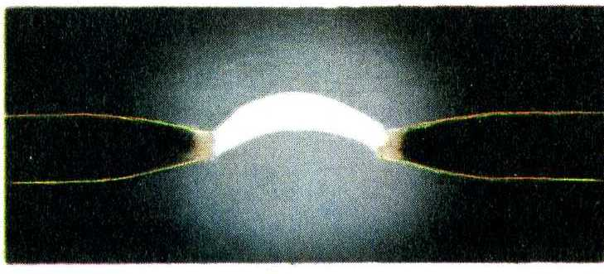
Типы самостоятельных разрядов
В зависимости от процессов образования ионов в разряде при различных давлениях газа и напряжениях, приложенных к электродам, различают несколько типов самостоятельных разрядов:
тлеющий
искровой
коронный
дуговой

Slide 18
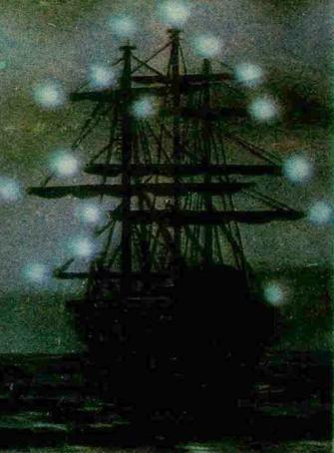
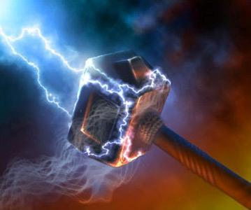
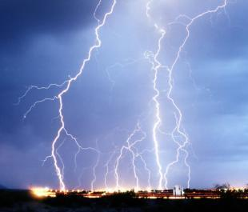
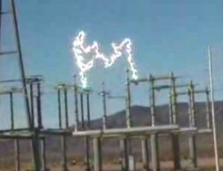
Самостоятельные разряды

Slide 19
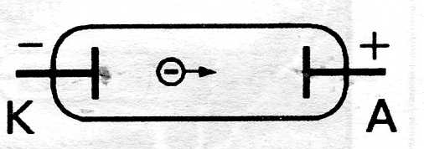
Электрический ток в вакууме
Вакуумом называется такая степень разряжения газа, при которой можно считать, что длина свободного пробега молекул превышает линейные размеры сосуда.
Электрический ток в вакууме отсутствует, т.к. нет свободных носителей заряда.
Термоэлектронная эмиссия – испускание электронов нагретыми телами.
Ток в вакууме осуществляется за счет термоэлектронной эмиссии и представляет собой направленное движение электронов от катода к аноду.

Slide 20
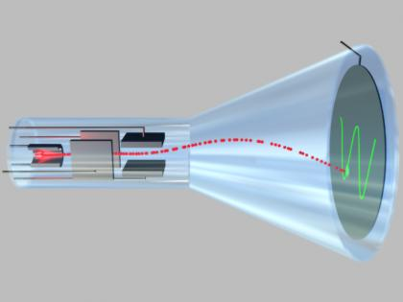
Термоэлектронная эмиссия
Американский ученый Т. А. Эдисон (1847-1931) в 1879 г. обнаружил, что в вакуумной стеклянной колбе может возникнуть электрический ток, если один из находящихся в ней электродов нагреть до высокой температуры.
На явлении термоэлектронной эмиссии основана работа различных электронных ламп.

Slide 21
Электронно-лучевая трубка

Slide 22
Домашнее задание
П.13,стр.56-57. подготовьте сообщение по одной из тем: « Гальванопластика» «Молния», «Защита от молнии. Молниеотвод», «Тлеющий разряд и его применение», «Электрическая дуга и её применение»

